Slide 1

海南热带海洋学院
船员培训质量管理体系
B版宣贯
汇报人：孙增华
2025年12月30日

Slide 2

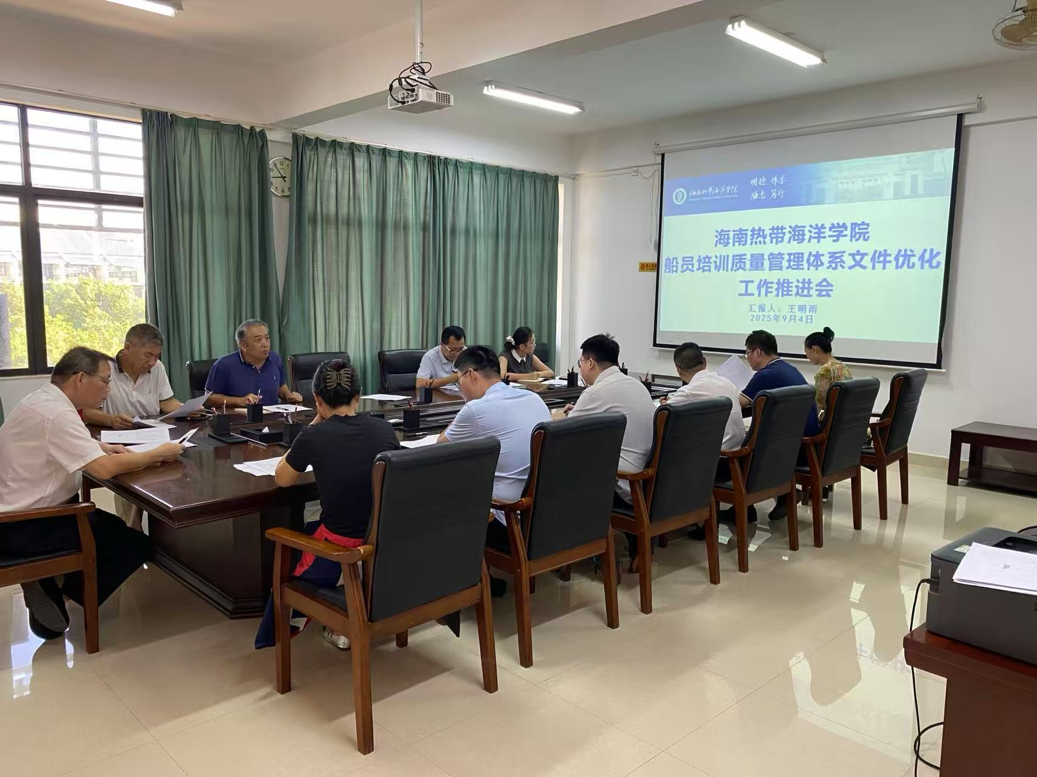
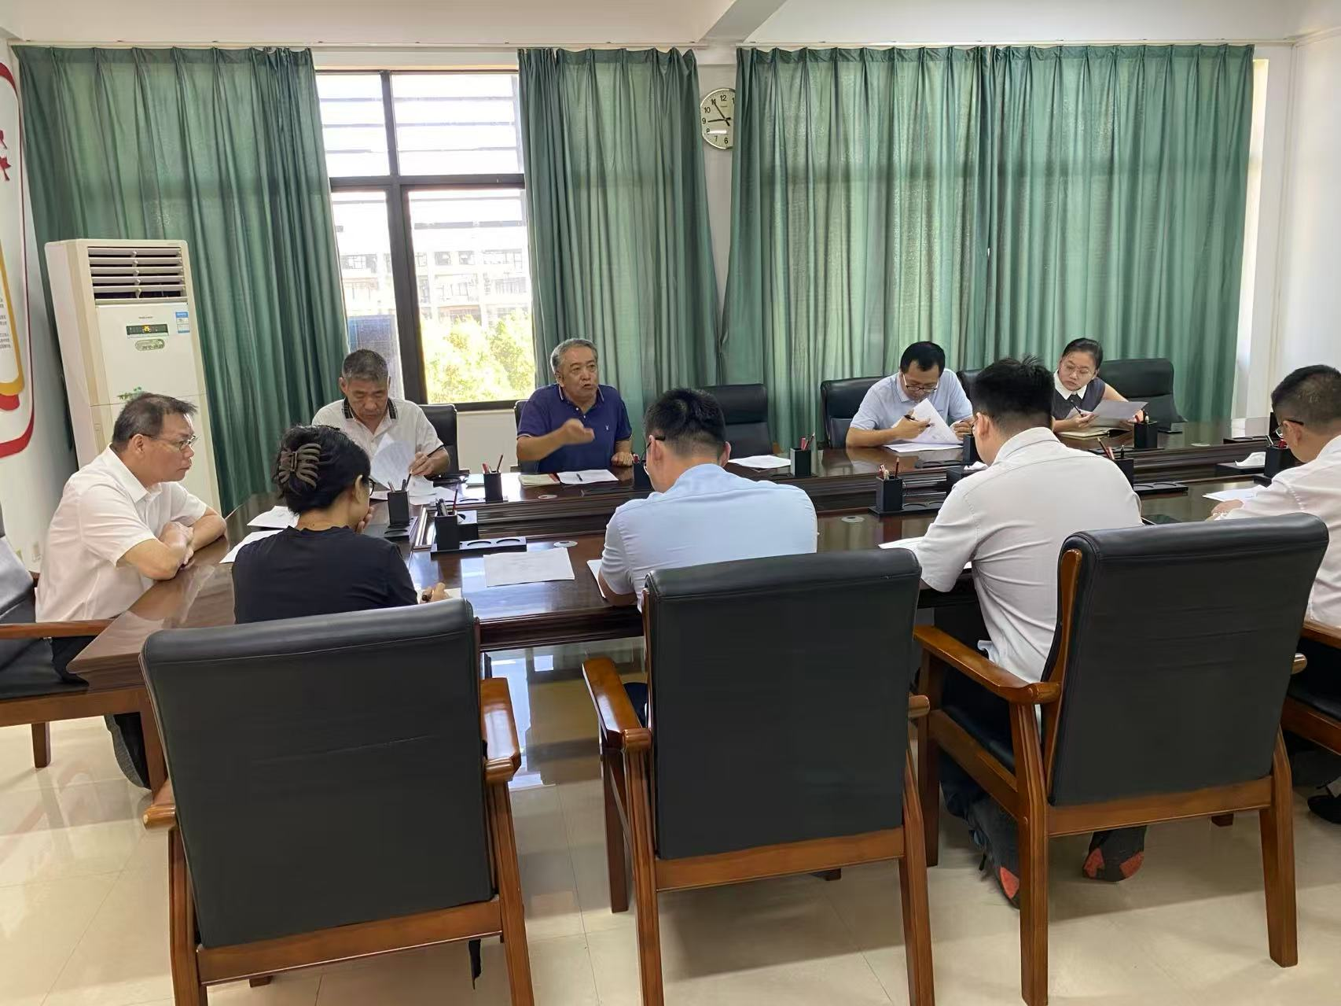
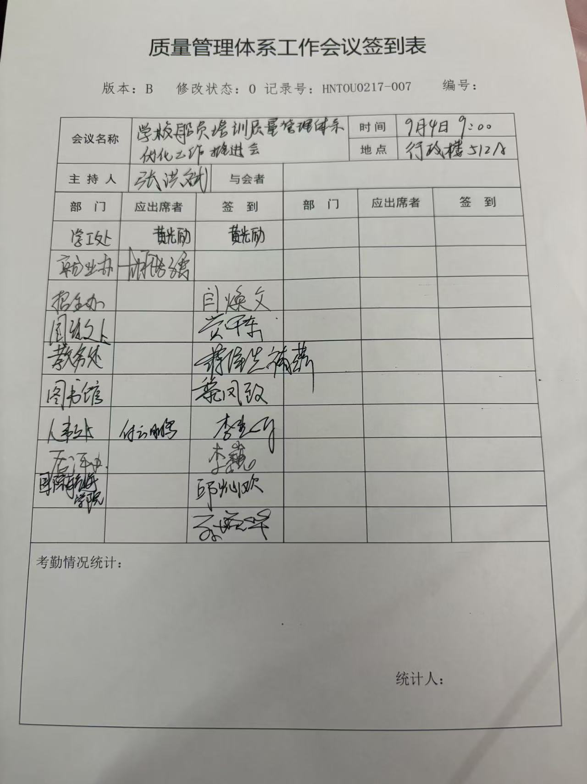
一、制定依据
依据《中华人民共和国船员培训和船员管理质量管理规则》（ 海船员〔2019〕310号）制定船员培训质量管理体系，主要包括1本质量手册、17个程序文件、1套岗位职责以及学校相关规章制度。

Slide 3
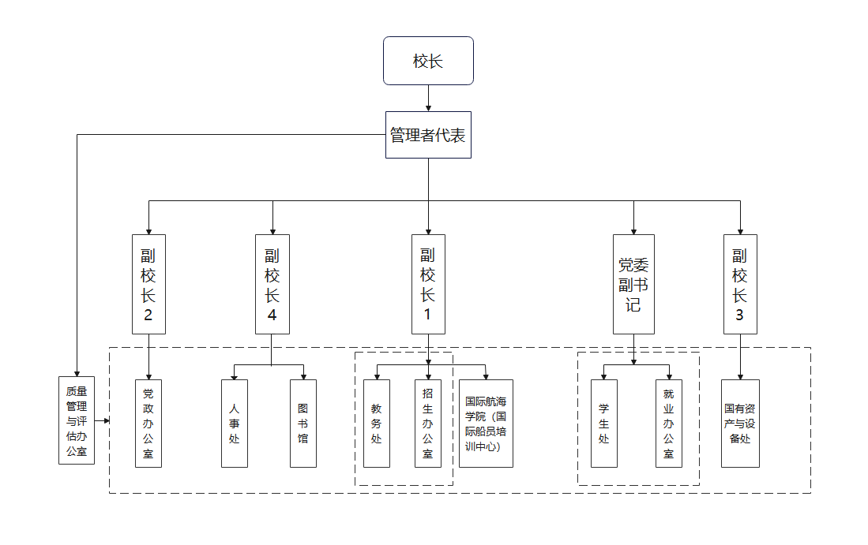
二、组织机构
将与航海类专业以及船员培训直接关联的部门纳入体系受控，从A版的17个受控部门缩减为10个。优化原则：
1.体系建立、运行结合学校实际，与日常工作融为一体，避免“两张皮”。
2.受控部门避免“职责交叉、制度打架”，尽量避免多部门管理同一事项。
3.实现日常工作中，由“请示领导”逐渐转变为“请示文件”。

Slide 4
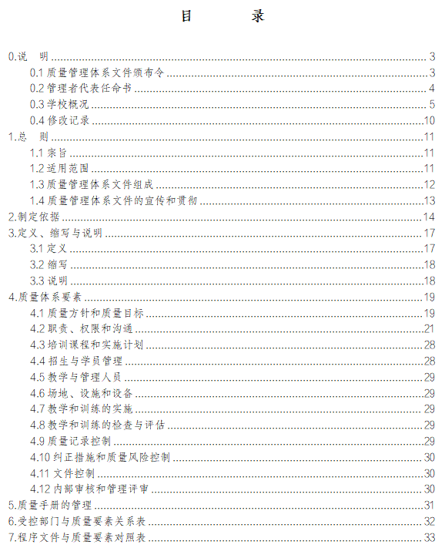
三、质量手册（HNTOU01）
质量手册主要阐明质量方针和质量目标，概述实现12个质量要素的基本途径和方法。
包括：说明；总则；制定依据；定义、缩写与说明；质量体系要素概述；质量手册的管理；受控部门与质量要素关系表；程序文件与质量要素对照表。

Slide 5
四、程序文件（HNTOU02）
17个程序文件主要涵盖10个质量要素。用于描述质量管理体系基本要求所涉及的过程，并规定实施这些过程的程序或方法。
每个程序文件包括：目的、适用范围、该程序相关的部门职责、工作流程、依据的规范性文件、需要的质量记录。
序号 | 质量要素 | 文件名称 | 编码
1 | 培训课程和实施计划 | 人才培养方案及船员培训计划制订程序 | HNTOU0201
2 |  | 课程教学大纲制订程序 | HNTOU0202
3 | 招生与学员管理 | 招生管理程序 | HNTOU0203
4 |  | 学籍与证书管理程序 | HNTOU0204
5 |  | 学生与学员管理程序 | HNTOU0205
6 |  | 毕业生就业管理程序 | HNTOU0206
7 | 教学与管理人员 | 人力资源管理程序 | HNTOU0207
8 | 场地、设施和设备 | 场地设施设备管理程序 | HNTOU0208
9 |  | 图书资料管理程序 | HNTOU0209
10 |  | 教材管理程序 | HNTOU0210
11 | 教学和训练的实施 | 学历教学和训练准备与实施程序 | HNTOU0211
12 |  | 社会船员培训准备与实施程序 | HNTOU0212
13 | 教学和训练的检查与评估 | 教学和训练检查与评估程序 | HNTOU0213
14 | 质量记录控制 | 质量记录控制程序 | HNTOU0214
15 | 纠正措施和质量风险管理 | 纠正措施和质量风险管理程序 | HNTOU0215
16 | 文件控制 | 文件控制程序 | HNTOU0216
17 | 内部审核和管理评审 | 内部审核和管理评审程序 | HNTOU0217

Slide 6
五、岗位职责（HNTOU0301）
岗位职责明确岗位名称、上级主管、替代岗位和岗位职责，并规定具体岗位的职责与权限、是受控岗位人员工作的依据，实现“职责、权限与沟通”这个质量要素。全校共计109个受控岗位。
序号 | 受控部门 | 受控岗位数量
1 | 学校最高管理层岗位职责 | 7
2 | 质评办岗位职责 | 5
3 | 图书馆岗位职责 | 8
4 | 人事处岗位职责 | 20
5 | 教务处岗位职责 | 21
6 | 招生办公室岗位职责 | 3
7 | 国际航海学院岗位职责 | 21
8 | 学生工作处岗位职责 | 11
9 | 就业办岗位职责 | 2
10 | 国有资产与设备处岗位职责 | 11

Slide 7
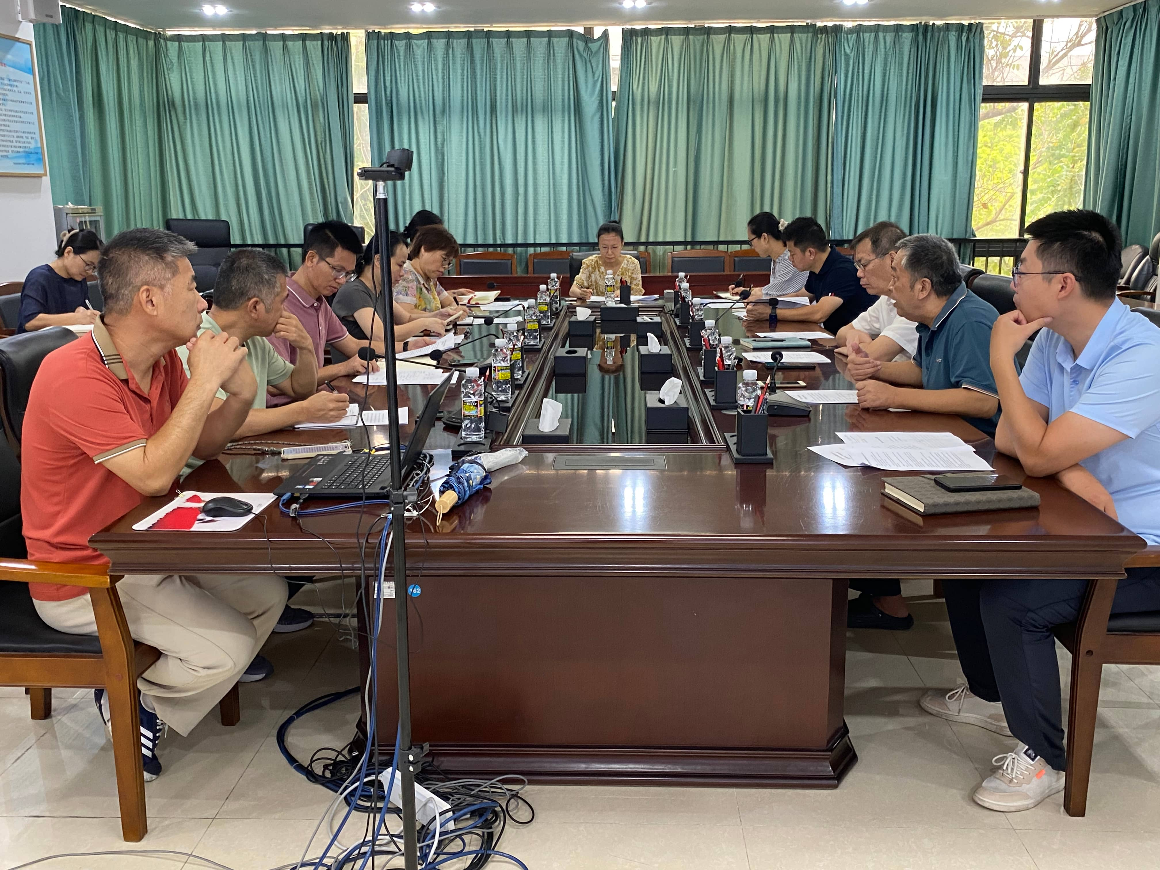
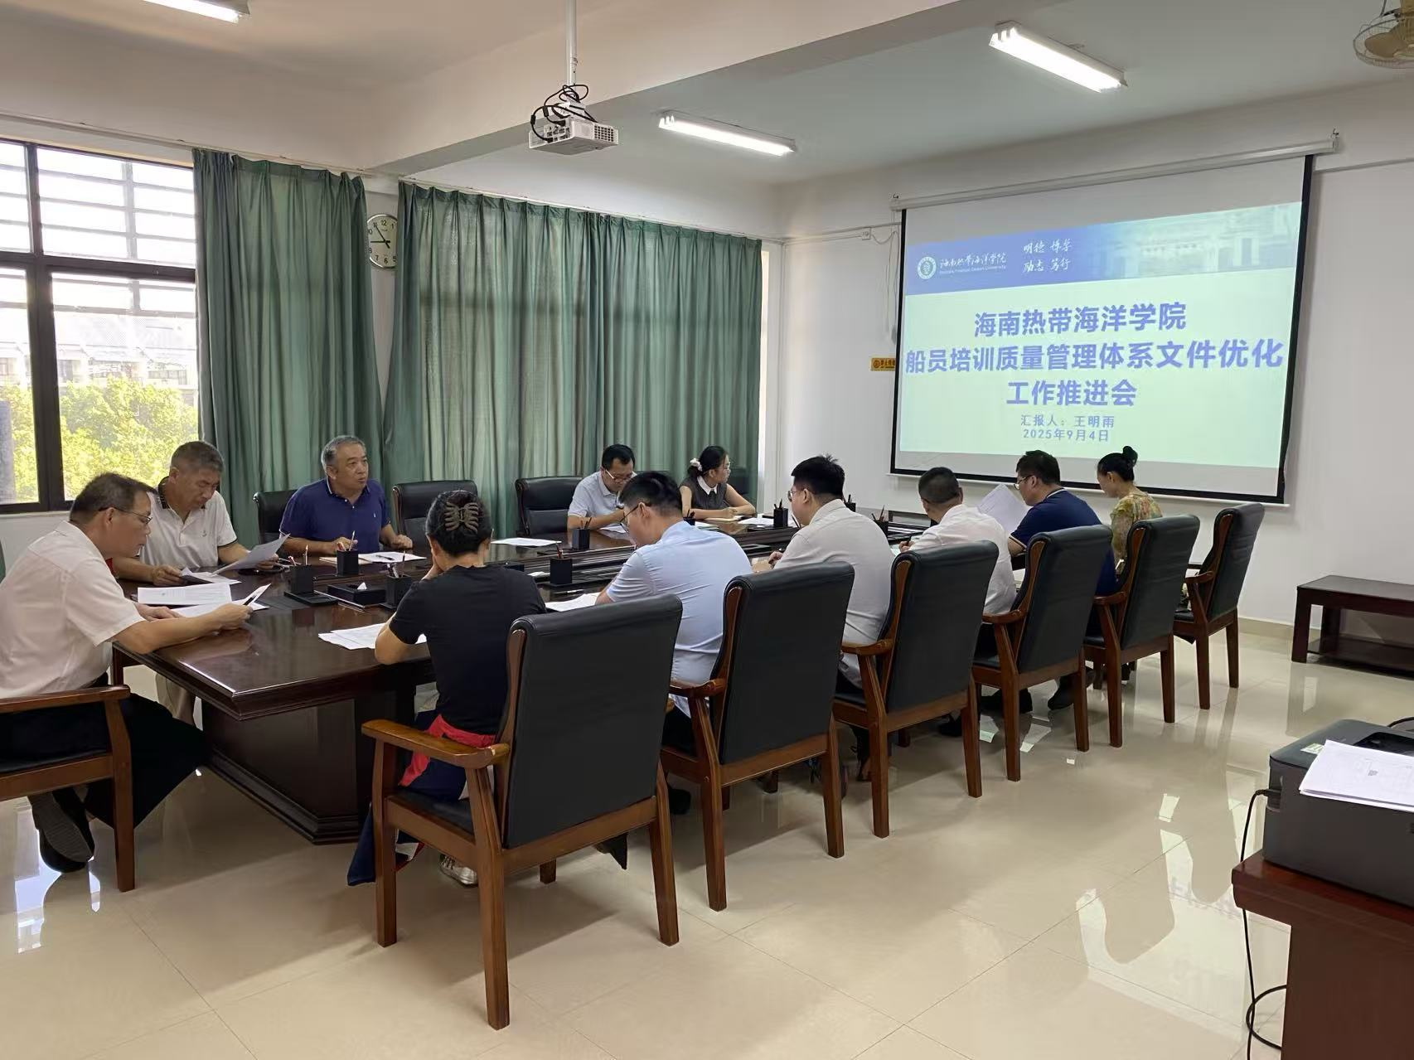
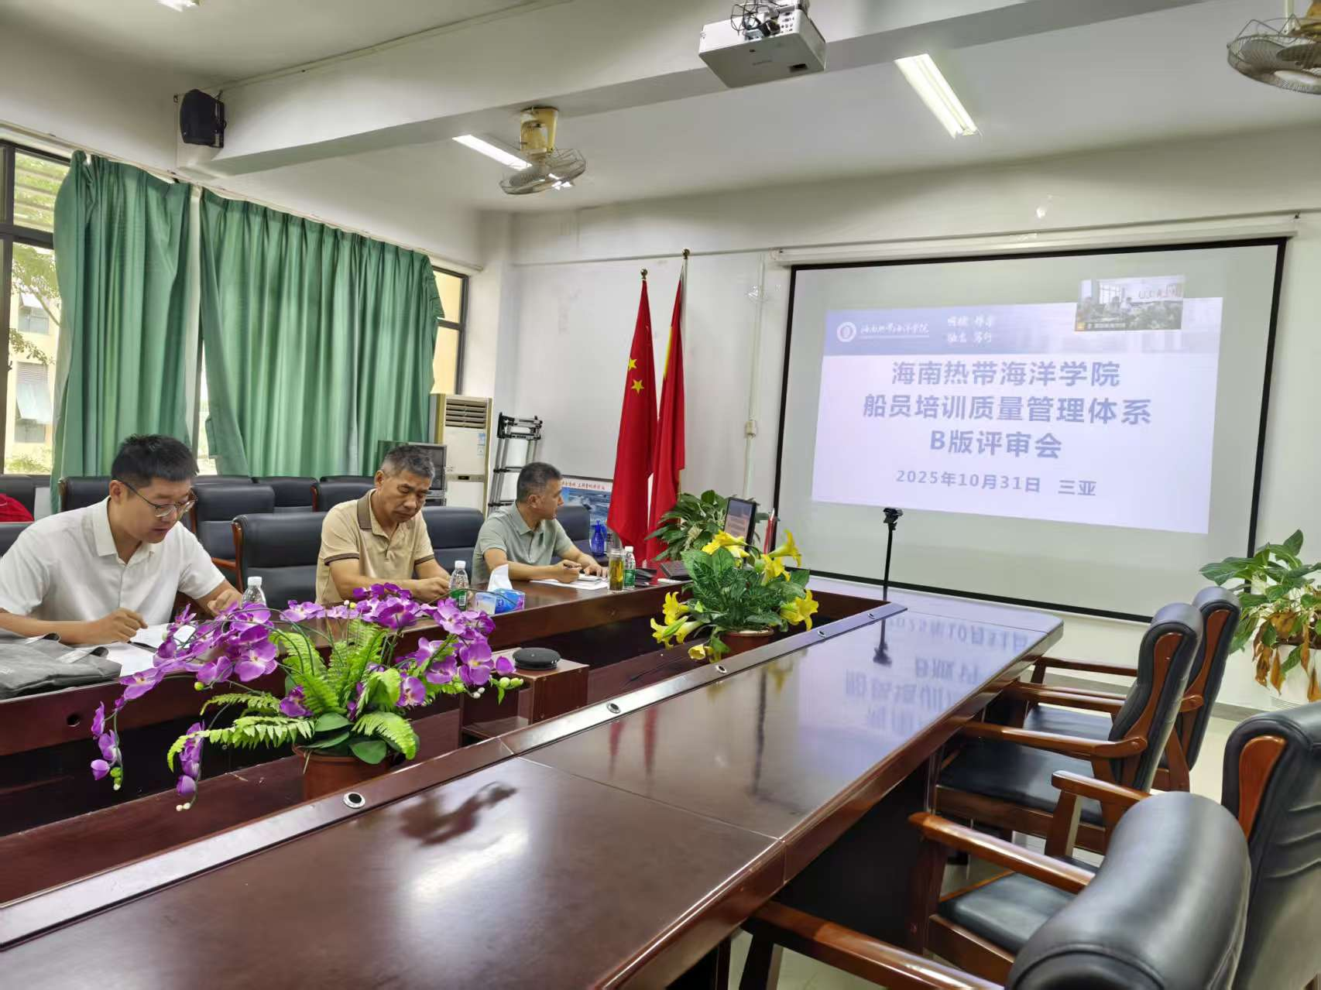
六、B版体系建立工作回顾
1.2025年6月11日召开船员培训质量管理体系优化重构工作部署会；
2.2025年9月4日召开船员培训质量管理体系优化重构工作推进会议；
3.2025年10月31日召开船员培训质量管理体系专家评审会B版文件专家评审会。

Slide 8
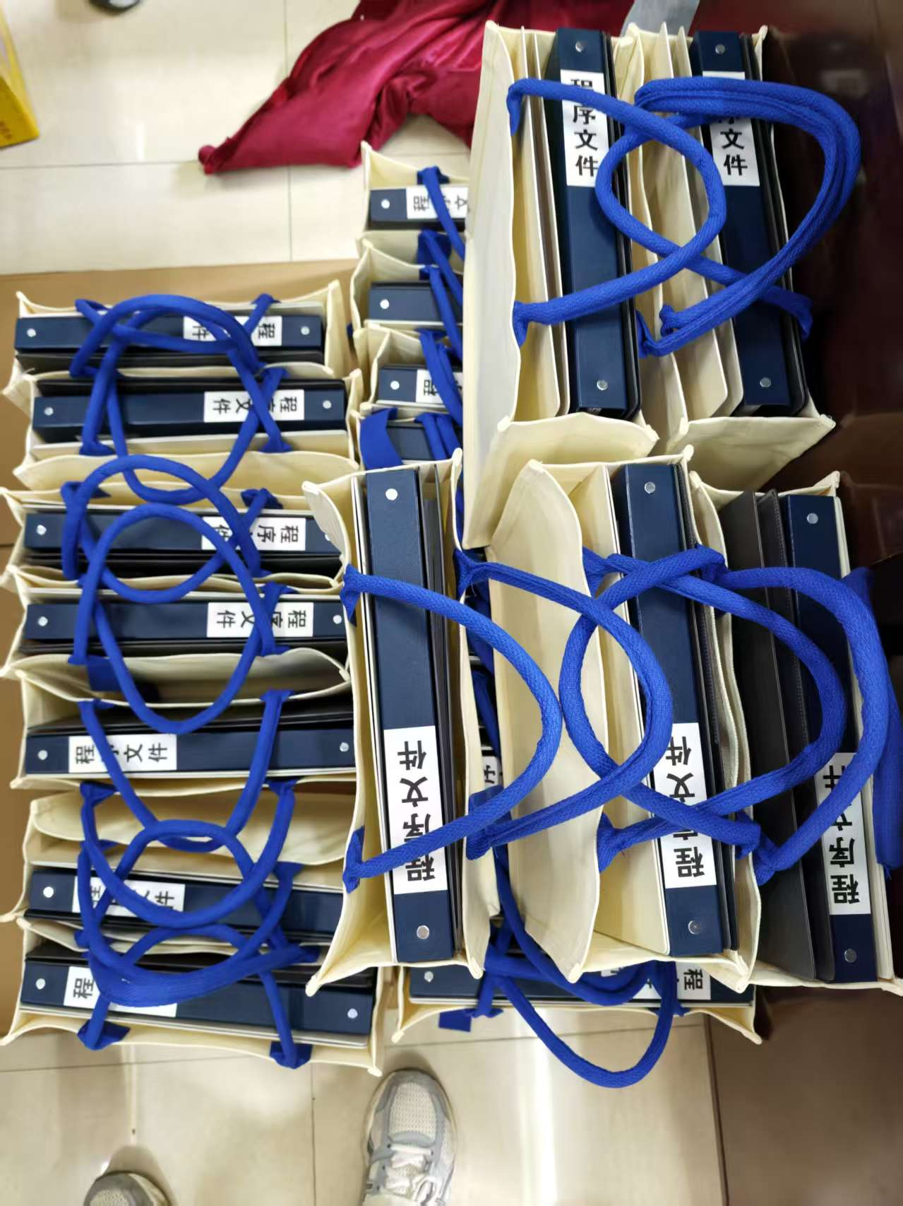
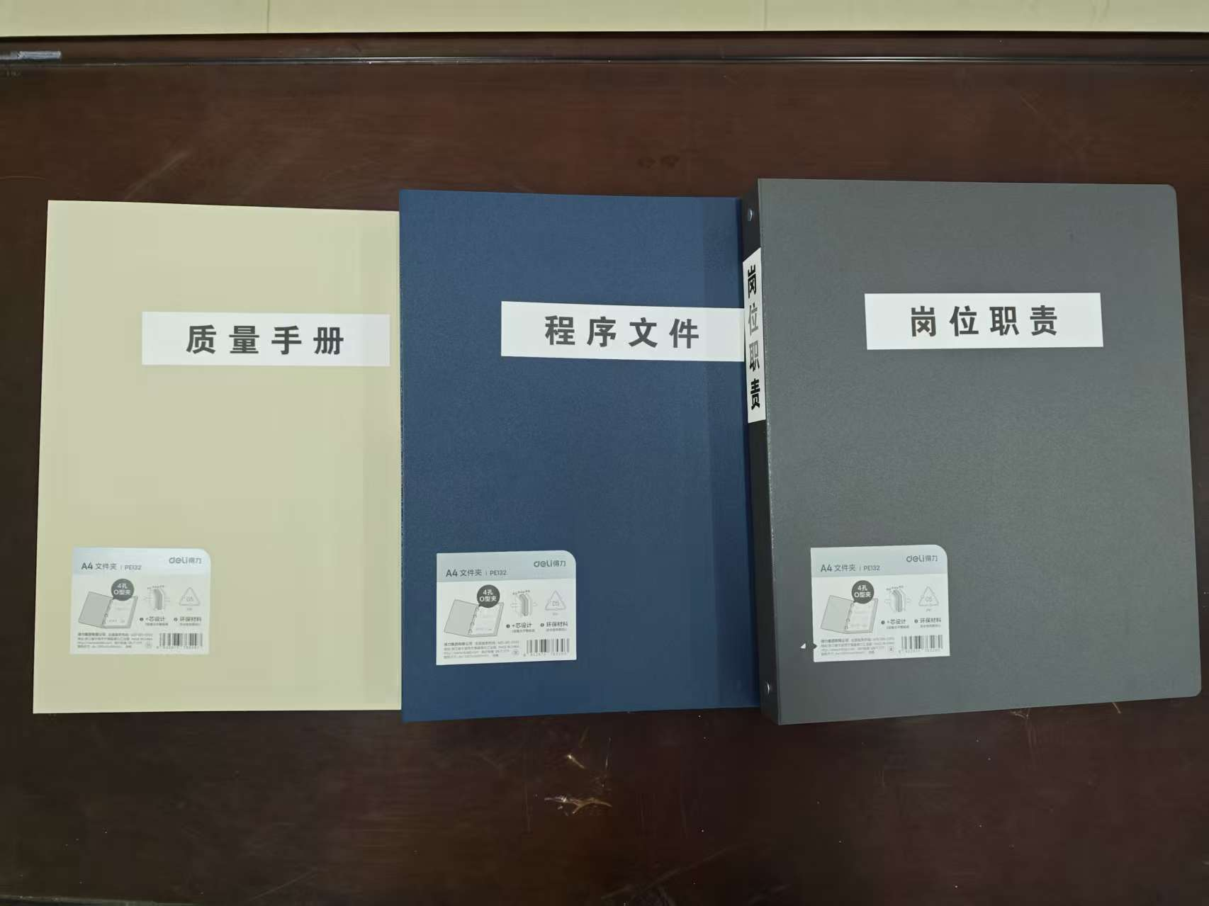
11月3日至11月9日，国际航海学院根据专家评审意见修改体系文件。
定稿后体系文件打印20份（校长、管代等校领导7份；受控部门10份；国际航海学院各专业系3份）文件纸质版制作成活页形式，方便后续换页修改。

Slide 9
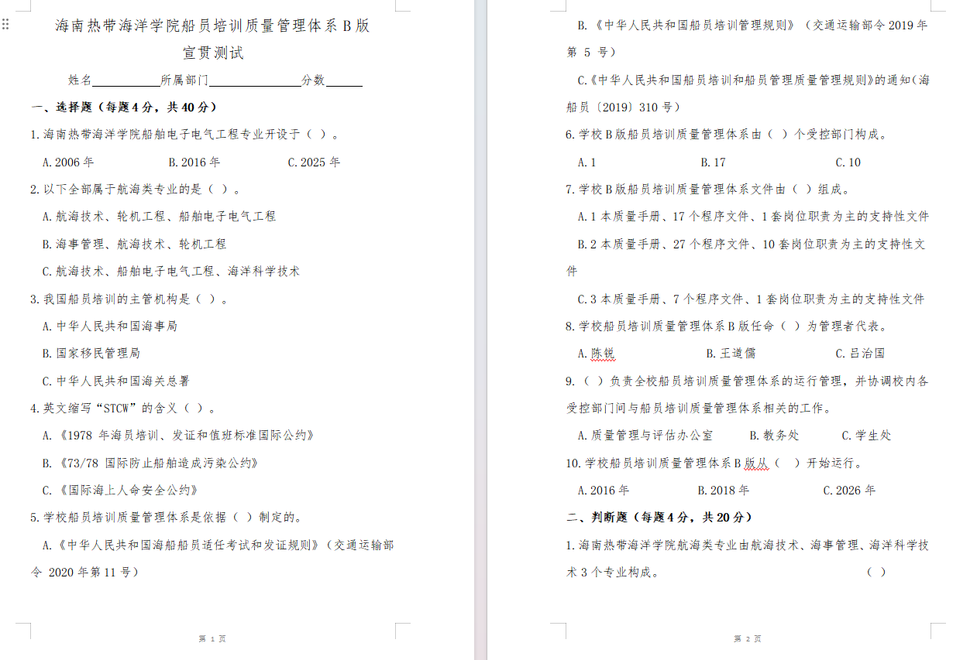
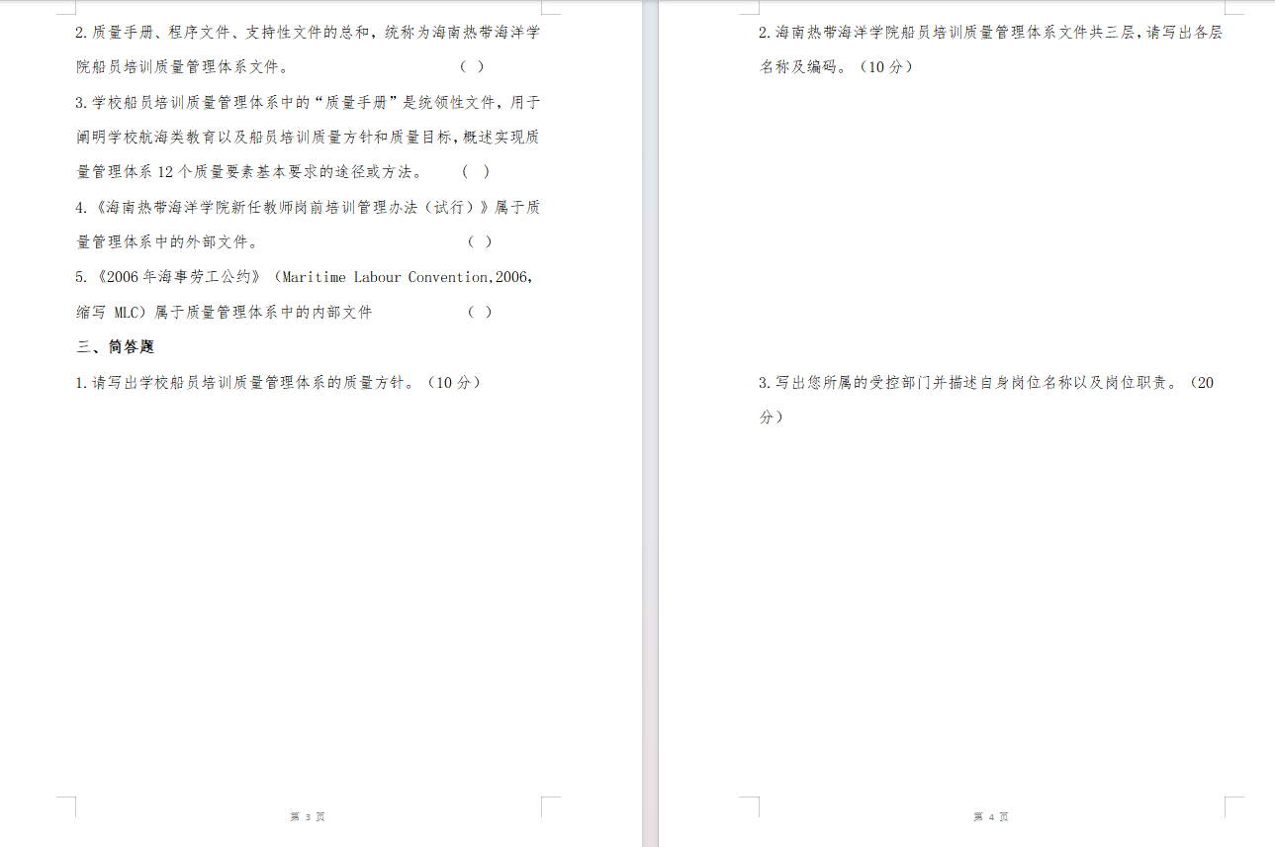
七、体系文件使用及后续运行
1.宣贯：需要各受控部门在本部门受控岗位所有人员中进行B版体系文件宣贯，所有人完成纸质测试题，并存档。（10个选择题、5个判断题、3个简答题）
2.使用：质评办将质量手册、程序文件、岗位职责及质量记录上传至其官网，供下载使用。

Slide 10
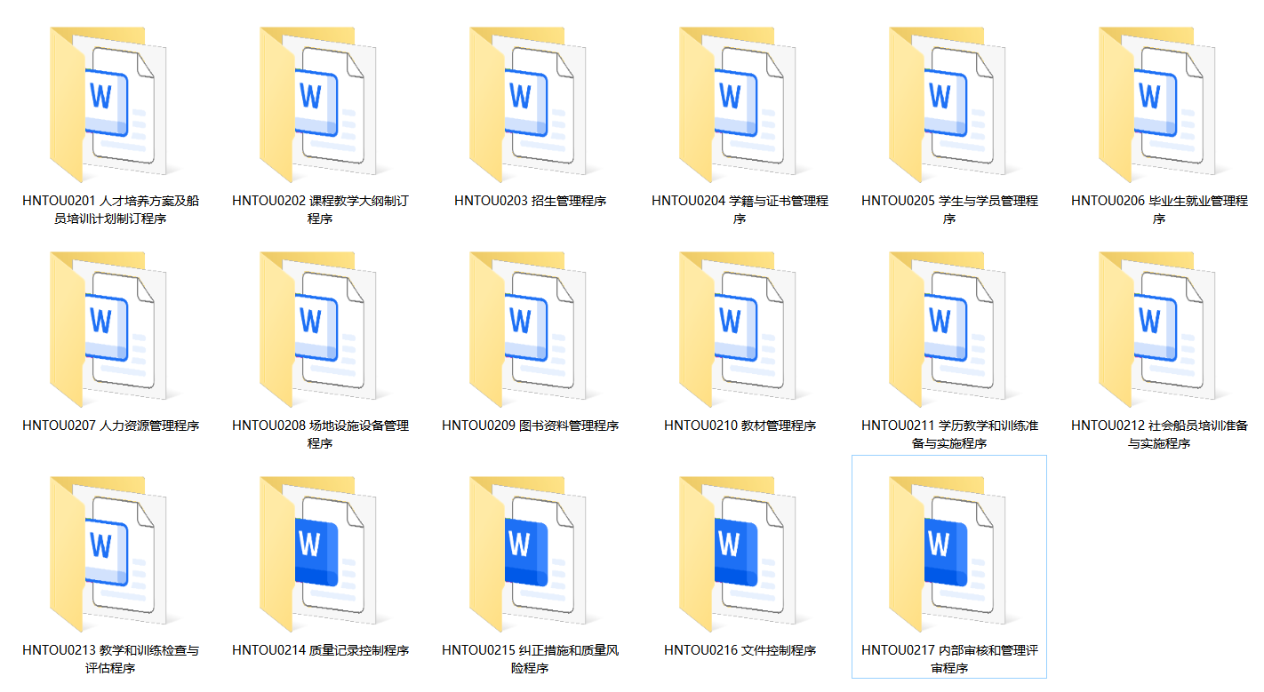
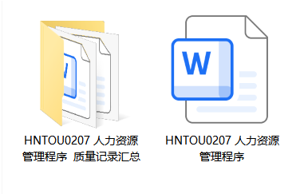
3.关于质量记录的说明
为确保实现“体系运行与实际工作相一致”，避免“两张皮”，B版质量记录按程序文件为单元单独建立电子文件夹，便于在体系运行过程中，各业务环节对实际日常使用的记录进行修改、增删。
但需注意，对质量记录进行修改、替换、增删等，需要向质评办进行申请。

Slide 11
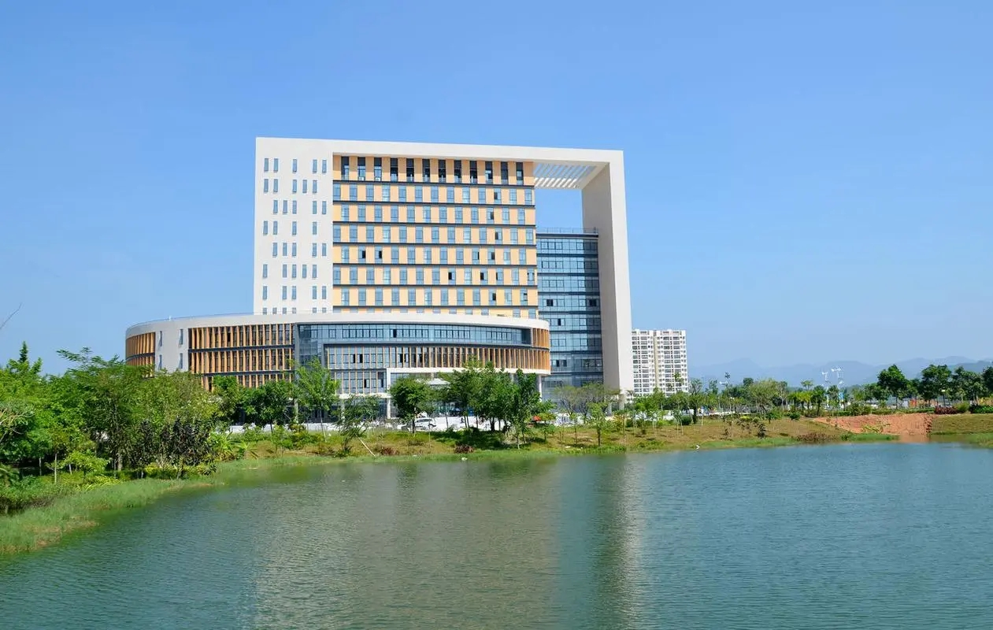
谢谢
感谢聆听 批评指导

